Slide 1
单主机模式聊天室的设计与实现
汇报人：
指导老师：

Slide 2

目录
01
02
程序总体设计
程序的详细设计
03
04
程序运行演示
总结

Slide 3
01
程序总体设计

Slide 4
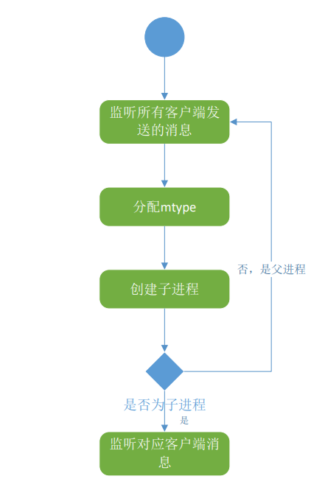
程序的总体设计
服务器端的总体设计

Slide 5
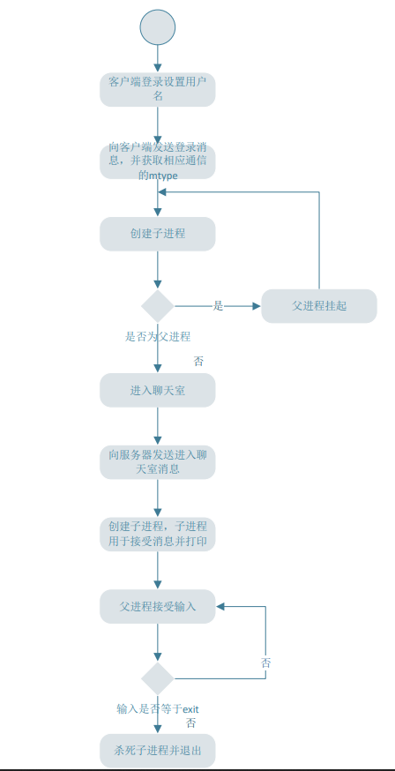
程序的总体设计
客户端群聊的总体设计

Slide 6
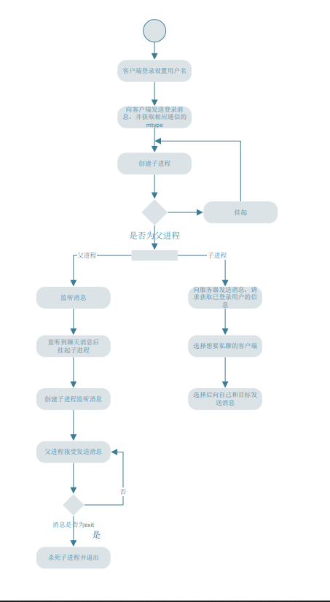
程序的总体设计
客户端私聊的总体设计

Slide 7
02
程序的详细设计

Slide 8
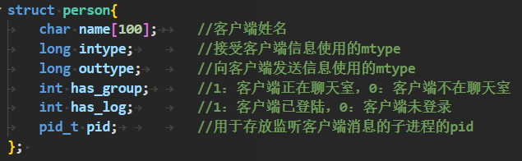
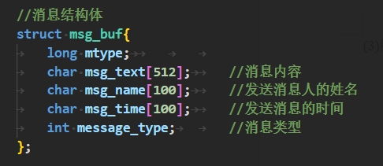
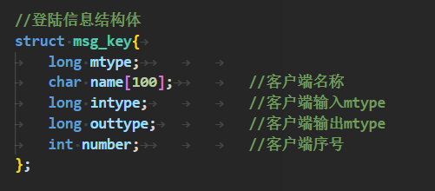
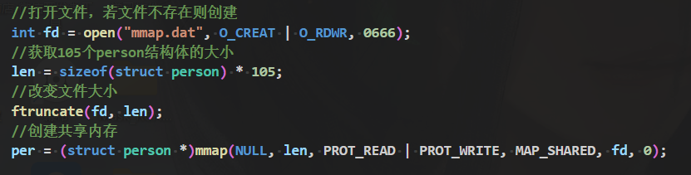
程序详细设计
数据结构设计

Slide 9
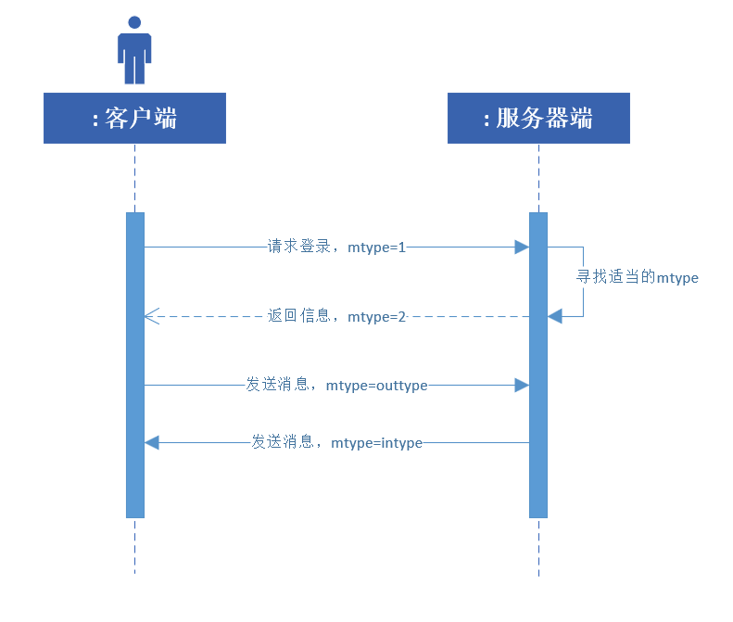
程序详细设计
mtype设置

Slide 10
程序详细设计
消息结构体的使用
使用一：
在用户登录时客户端向服务器发送登录请求。服务器端向客户端发送为客户端分配的mtype
使用二：
在用户进行私聊时，请求客户端发送用户信息。服务器端使用msg_key发送用户的信息

Slide 11
程序详细设计
消息结构体的使用
使用一：
用户在进入聊天室时，进入、发送消息、退出都使用msg_buf传递消息
使用二：
用户在与人私聊时，使用msg_buf传递消息
使用三：
用户退出客户端时，客户端向服务器端发送消息

Slide 12
程序详细设计
Message_type的设置：
1：客户端进入聊天室时，向服务器发送消息。服务器端接收后 ，设置用户的状态为在聊天室内，并向所有已经在聊天室内的客户端广播这条消息
2：用户在聊天室输入正常消息时，向服务器端发送消息。服务器端接受消息后，向所有已经在聊天室内的用户广播
3：用户在聊天室内输入exit时，退出到主界面，并向服务器发送消息。服务器端在接收到消息后，修改用户的状态为退出聊天室，并向所有已经在聊天室内的用户广播
4：用户在客户端主界面选择退出后，向服务器端发送。服务器端接收到的消息后，删除用户信息并杀死相关子进程
5：用户在主界面选择私聊后，并向服务器发送消息。服务器在接受到消息后，在将存放的所有在线用户的信息通过msg_key发送给客户端

Slide 13
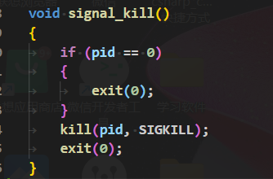
程序详细设计
程序退出设计
客户端：
客户端退出时，只需使用kill(pid, SIGKILL)，向子进程发送信号即可退出
服务器端：
由于服务器会为所有客户端创建子进程，所以会使用person结构体中的pid存放相应子进程的pid。再通过捕获SIGKILL递归向子进程发送信号退出。

Slide 14
03
程序运行展示

Slide 15
04
总结

Slide 16
总结
1.较好的实现了群聊室的功能
2.基本实现了私聊的功能
1.私聊功能只能再私聊界面实现，不能全局
2.私聊没有请求
3.编程不规范，代码ifelse较多，没有使用switch
4.存放person对象的数据结构应该选择链表

Slide 17
感谢聆听！
请老师批评指正！
汇报人：王泽玺
指导教师：邹青

